Slide 1


MODULO RTC DS3231 CON ARDUINO
@danite.dev

Slide 2
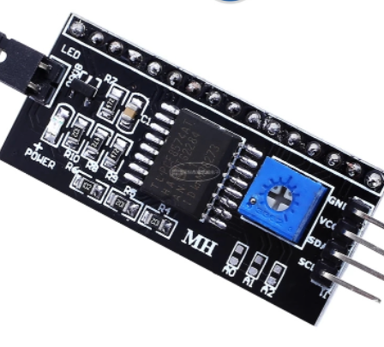
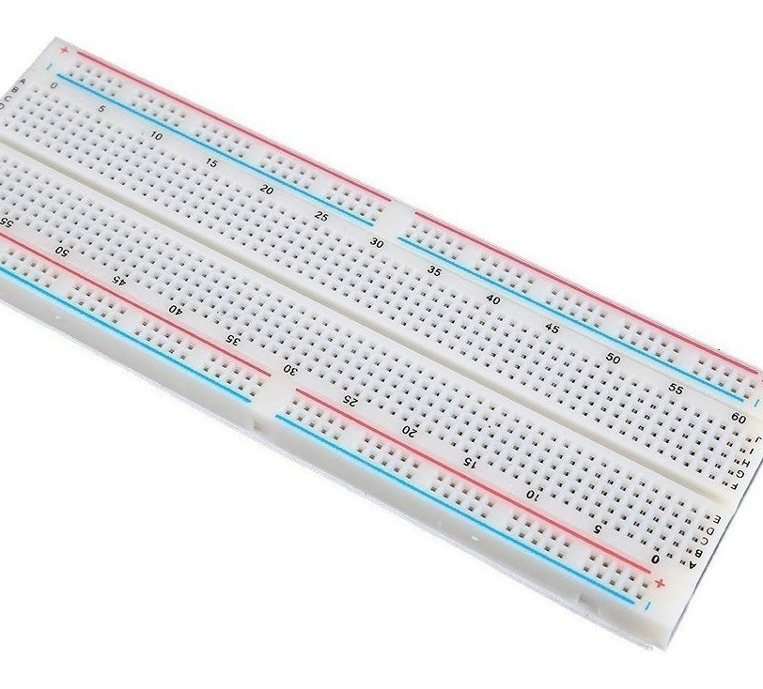
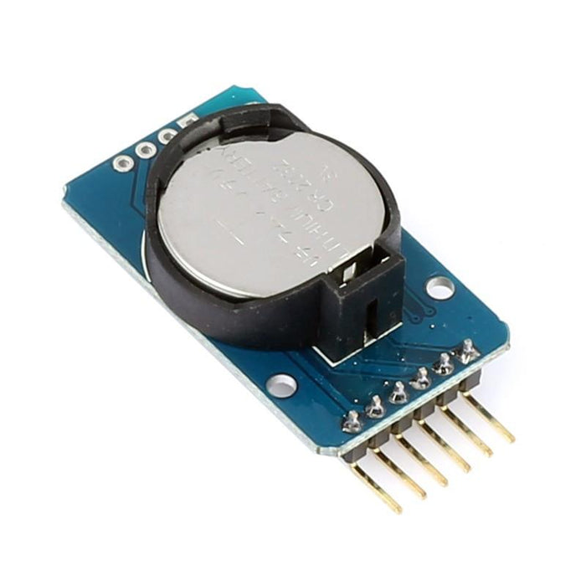
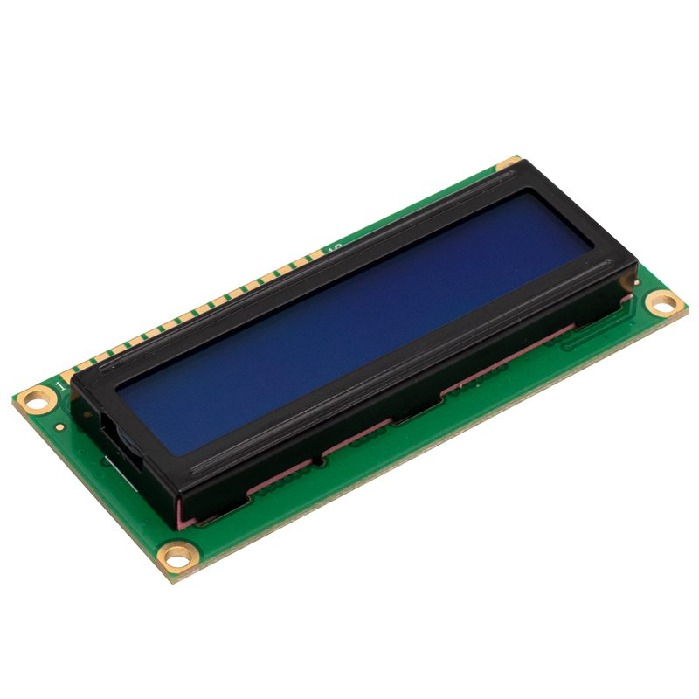
MATERIALES
PLACA DE PRUEBAS
ARDUINO UNO
LCD 16X2
MODULO I2C
MODULO RTC RELOJ DE TIEMPO REAL DS3231
CABLES

Slide 3
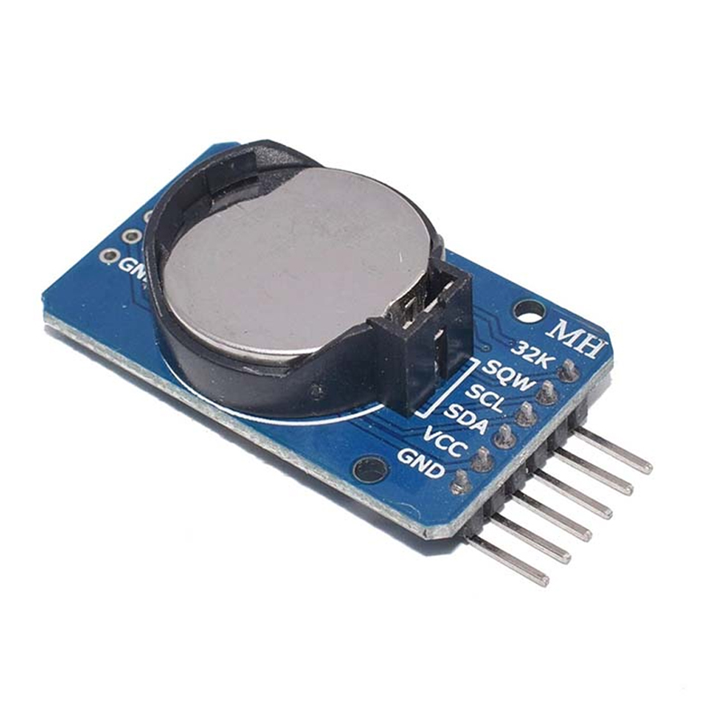
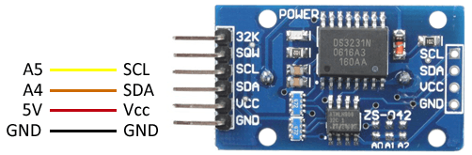
MODULO RTC RELOJ DE TIEMPO REAL DS3231
Librería RTClib para Arduino
El DS3231 es un reloj en tiempo real de alta precisión que cuenta con un oscilador a cristal con compensación de temperatura (TCXO). La integración del oscilador a cristal en el propio circuito integrado, en conjunto con la compensación de temperatura, asegura la precisión a largo plazo.
El RTC mantiene registro de segundos, minutos, horas, día de la semana, fecha, mes y año, la fecha es ajustada automáticamente a final de mes para meses con menos de 31 días, incluyendo las correcciones para año bisiesto.

Slide 4
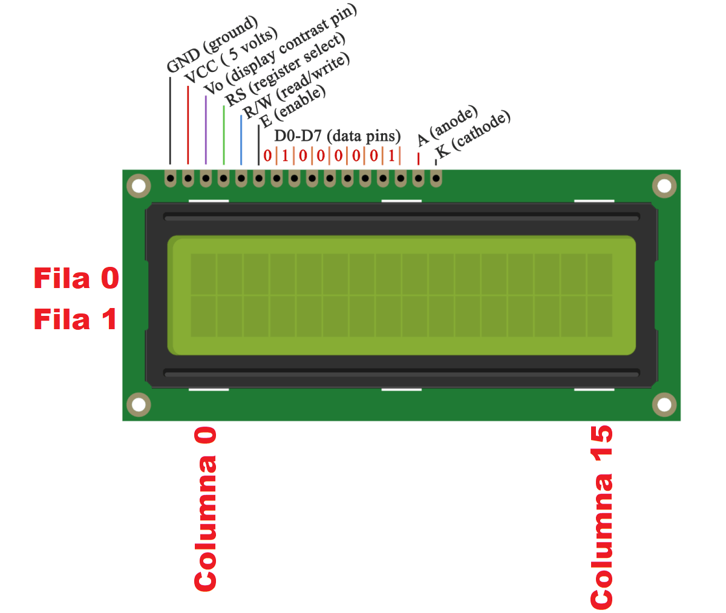
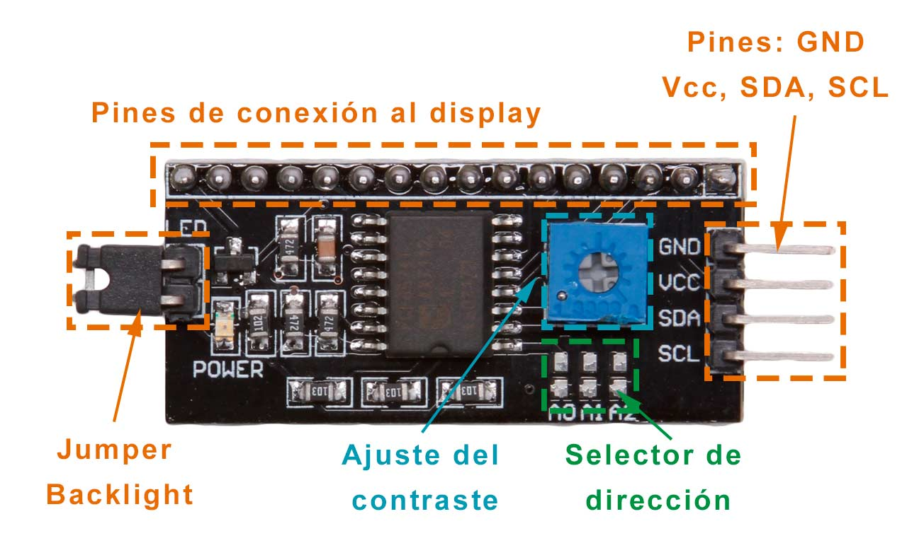
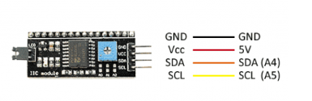
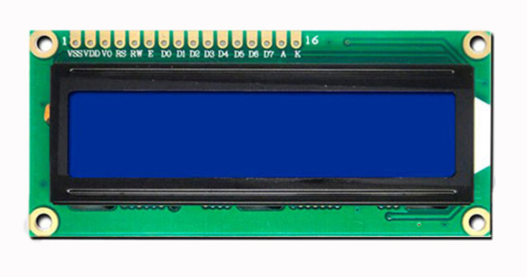
DISPLAY LCD 16X2 + I2C

Slide 5
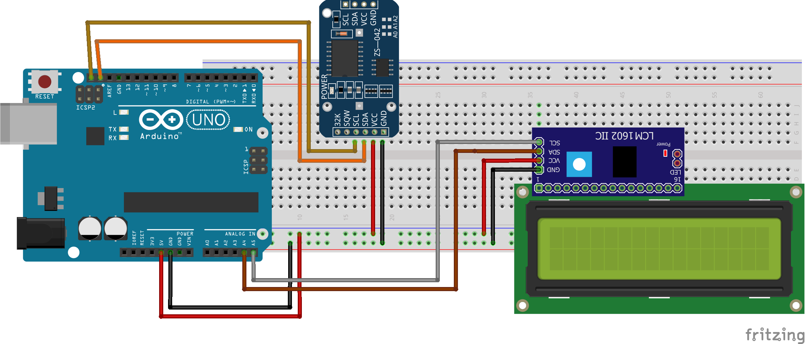

Slide 6
